Slide 1
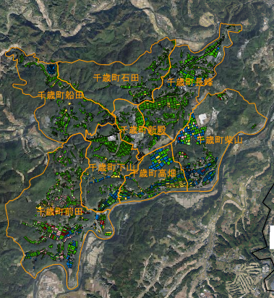
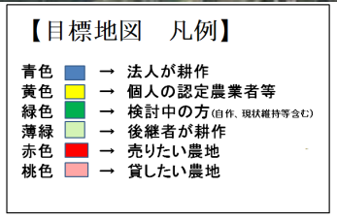
豊後大野市 地域計画 目標地図
（千歳町抜粋）
変更案

